Slide 1
présentation
BELRHAZI Dina
ROSSINOT Guillaume
2018/2019
Sujet: Attribution des places de parking

Slide 2
sommaire
Présentation du projet MCD
Répartition des tâches BDD
Planning Langages utilisés
Maquette Conclusion
1
5
2
6
3
7
4
8

Slide 3
Présentation du projet
1
Thème : Répartition de places de parking

Slide 4
Répartition des tâches
2
Dina (chef de projet)
guillaume
Mise en forme du planning
La description de la présentation
La maquette
La bdd
Le mcd

Slide 5
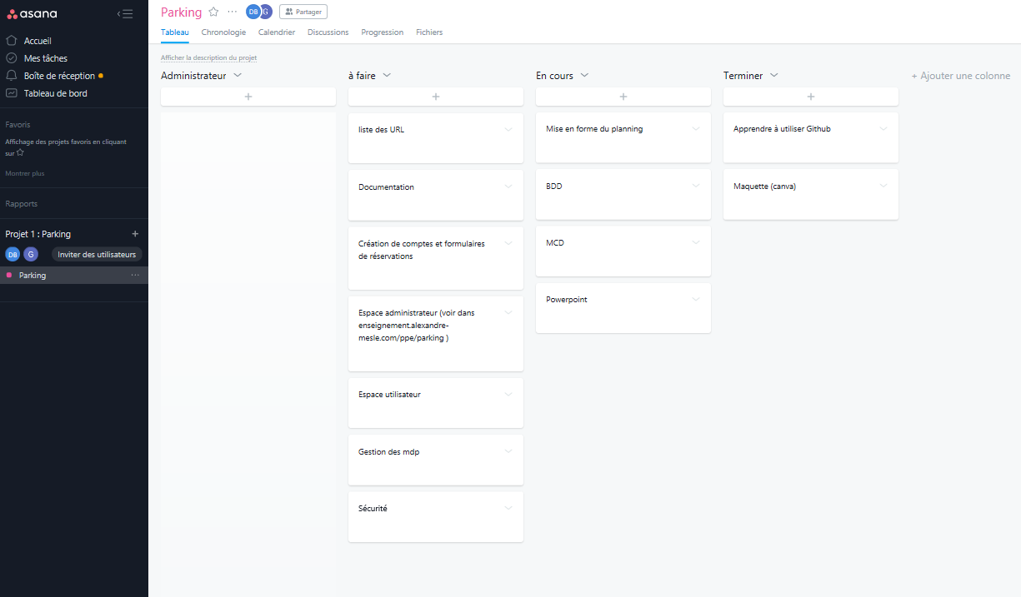
planning
3

Slide 6
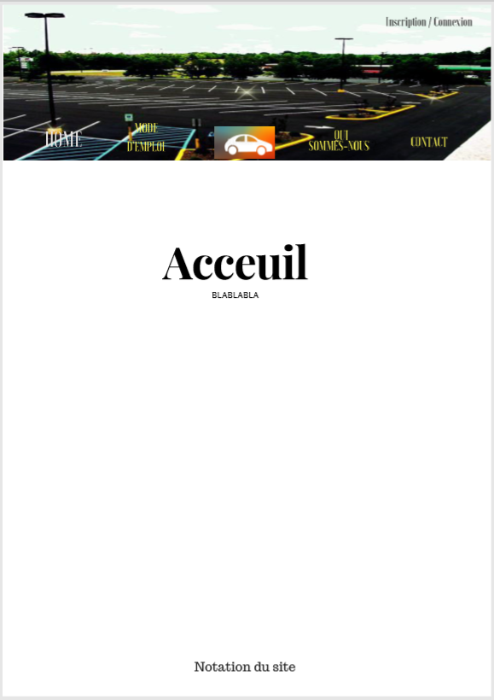
Maquette
4
Logiciel :
- Canva
URL :
- ?p=accueil

Slide 7
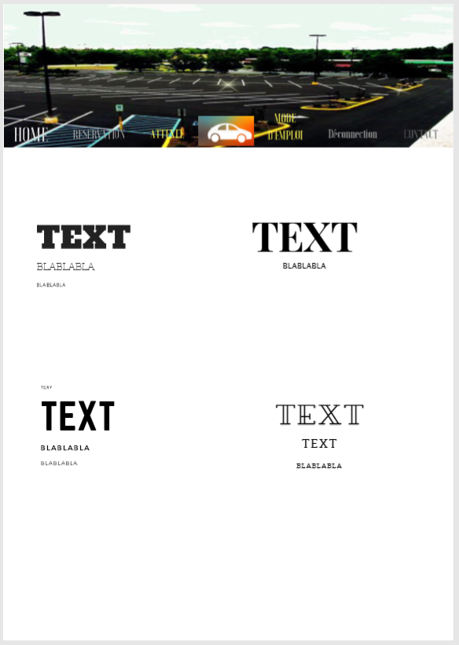
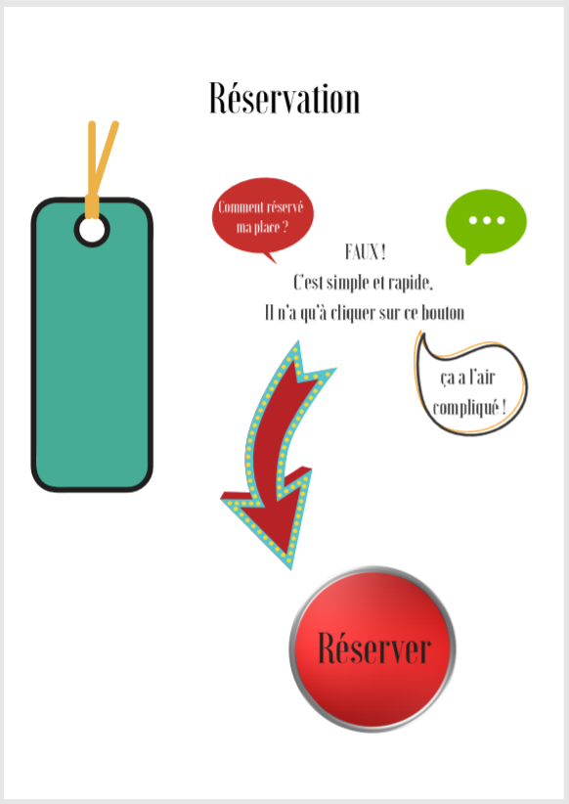

Slide 8
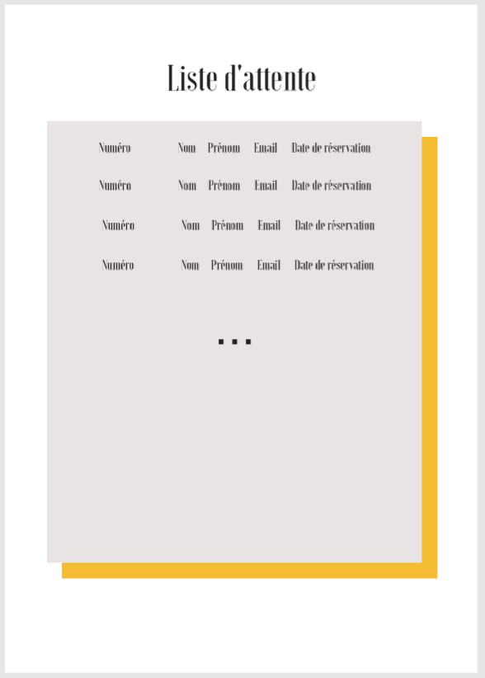
URL :
- ?p=attente

Slide 9
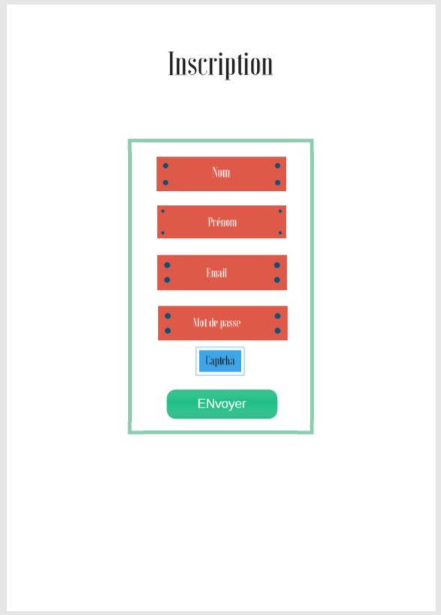
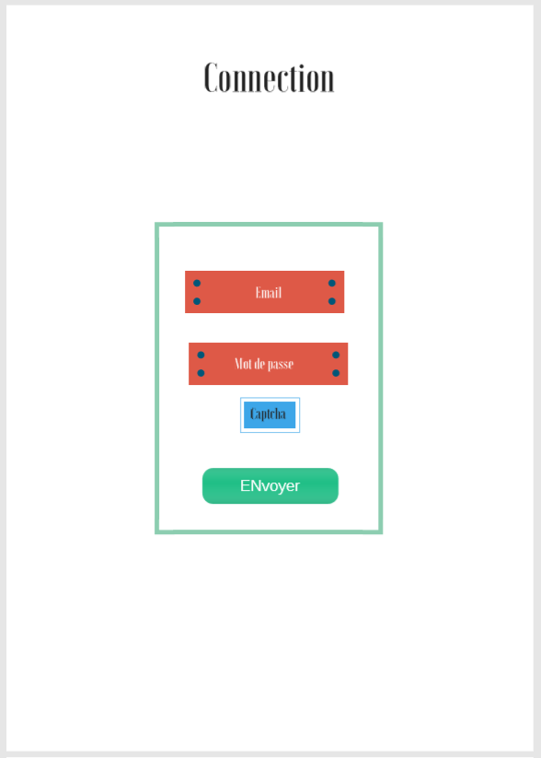
URL :
- ?p=inscription
URL :
- ?p=login

Slide 10
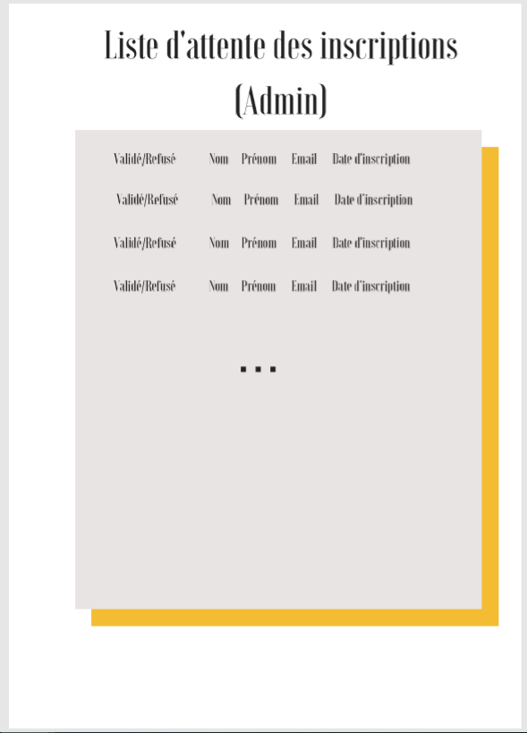
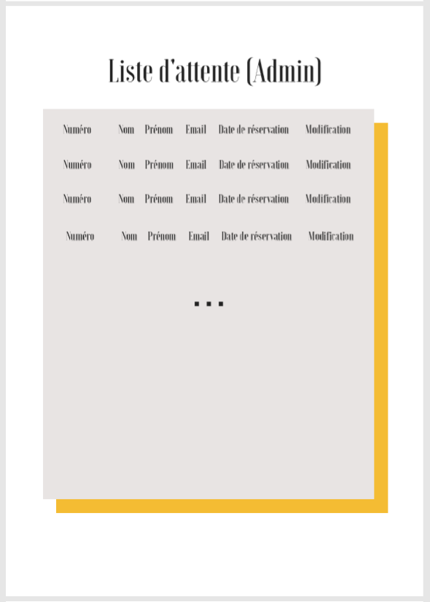
URL :
- admin/?p=attente-inscription
URL :
- admin/?p=attente

Slide 11
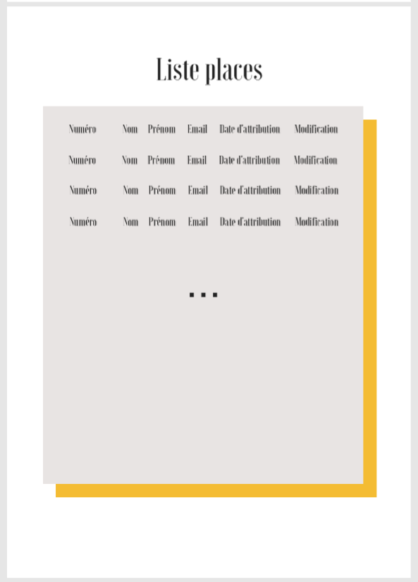
URL :
- admin/?p=places

Slide 12
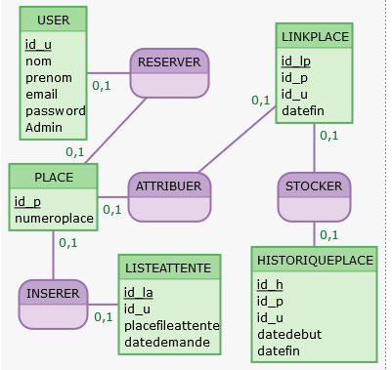
MCD
5
Logiciel :
- Mocodo

Slide 13
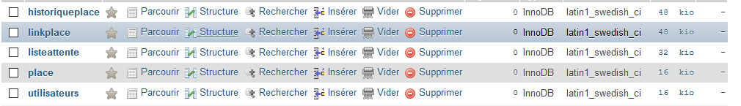
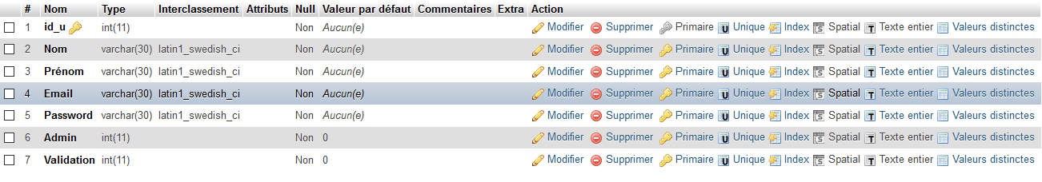
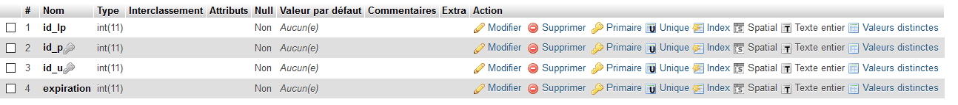
BDD
Base de donnée :
6
Utilisateurs :
Logiciel :
- PHPMYADMIN
- MYSQL
Places :
Link place :

Slide 14
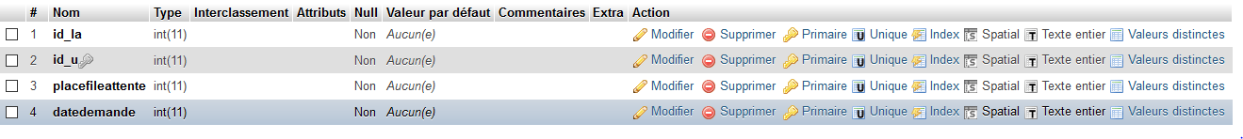
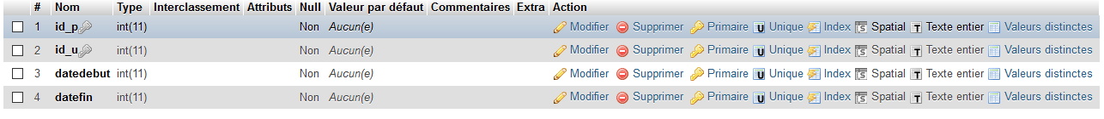
BDD Suite
Liste attente :
6
Historique place :
Logiciel :
- PHPMYADMIN
- MYSQL

Slide 15
Langages utilisés
7
PHP
JavaScript
CSS
SQL

Slide 16
Conclusion
8

